Slide 1
杀蚂蚁简单版
邓朝萌
Peking University

Slide 2
得分情况
满分34人
其余55/20/10
符合预期（本来这题不是t3）

Slide 3
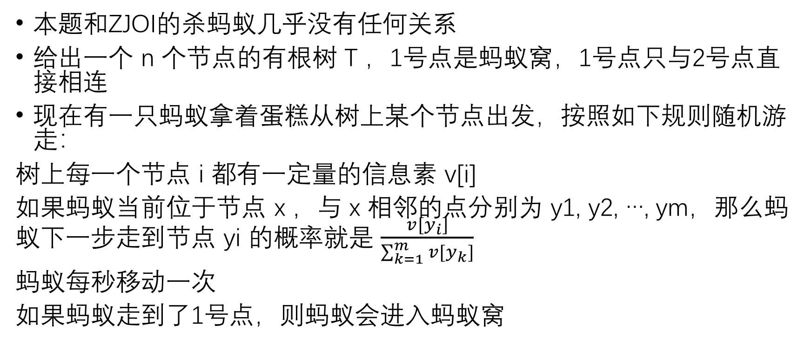
题面描述
本题和ZJOI的杀蚂蚁几乎没有任何关系
给出一个 n 个节点的有根树 T ，1号点是蚂蚁窝，1号点只与2号点直接相连
现在有一只蚂蚁拿着蛋糕从树上某个节点出发，按照如下规则随机游走：
树上每一个节点 i 都有一定量的信息素 v[i]
如果蚂蚁当前位于节点 x ，与 x 相邻的点分别为 y1, y2, …, ym，那么蚂蚁下一步走到节点 yi 的概率就是 $\frac{v[y_{i}]}{\sum_{k=1}^{m}{{v[y}_{k}]}}$
蚂蚁每秒移动一次
如果蚂蚁走到了1号点，则蚂蚁会进入蚂蚁窝

Slide 4
题面描述
现在你有一个攻击装置，开始时选择树上的一条简单路径，之后的每秒钟蚂蚁移动前，如果蚂蚁在这条路径上，则会受到1点伤害。
有 q 次询问，如果你开始选择的路径是 x 号点到 y 号点，蚂蚁从 z 号点开始移动，那么蚂蚁在进入蚂蚁窝之前受到的伤害的期望值是多少，对大质数取模
n,q <= 100000

Slide 5
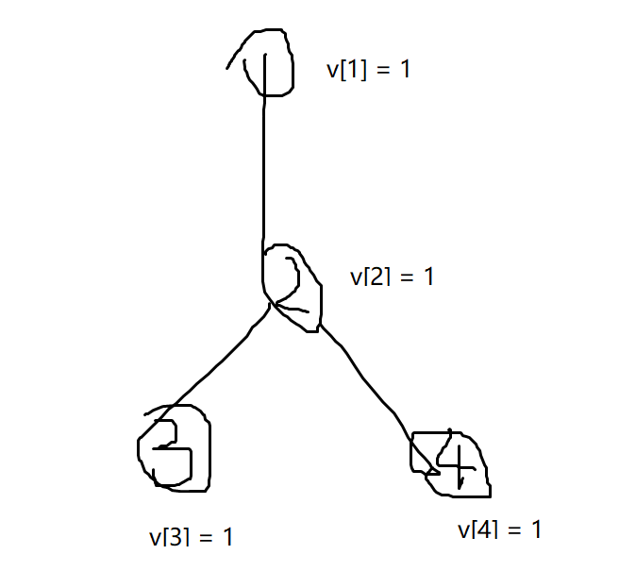
例子
对于这个例子，
x = 3, y = 4, z = 2 则答案为 5

Slide 6
n很小，vi=1的情况
首先我们知道每次询问问的就是对于这条路径上的所有点，求每个点期望被走过的次数之和。
Vi = 1 的情况，容易发现所有点被期望走过的次数都是整数（之后有证明）
于是用double多迭代几次就求出来辣

Slide 7
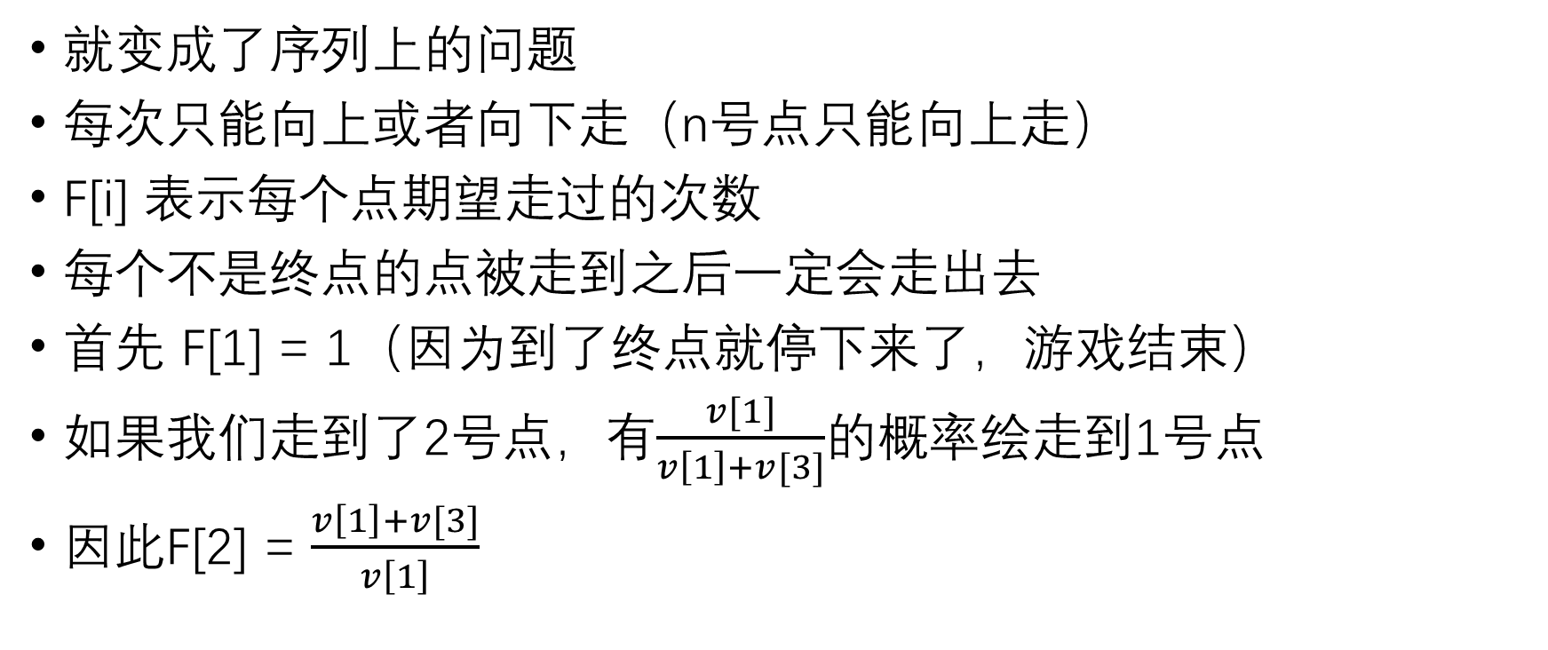
树是一条链 z = 2
就变成了序列上的问题
每次只能向上或者向下走（n号点只能向上走）
F[i] 表示每个点期望走过的次数
每个不是终点的点被走到之后一定会走出去
首先 F[1] = 1（因为到了终点就停下来了，游戏结束）
如果我们走到了2号点，有$\frac{v[1]}{v\left[1\right]+v[3]}$的概率绘走到1号点
因此F[2] = $\frac{v\left[1\right]+v[3]}{v\left[1\right]}$

Slide 8
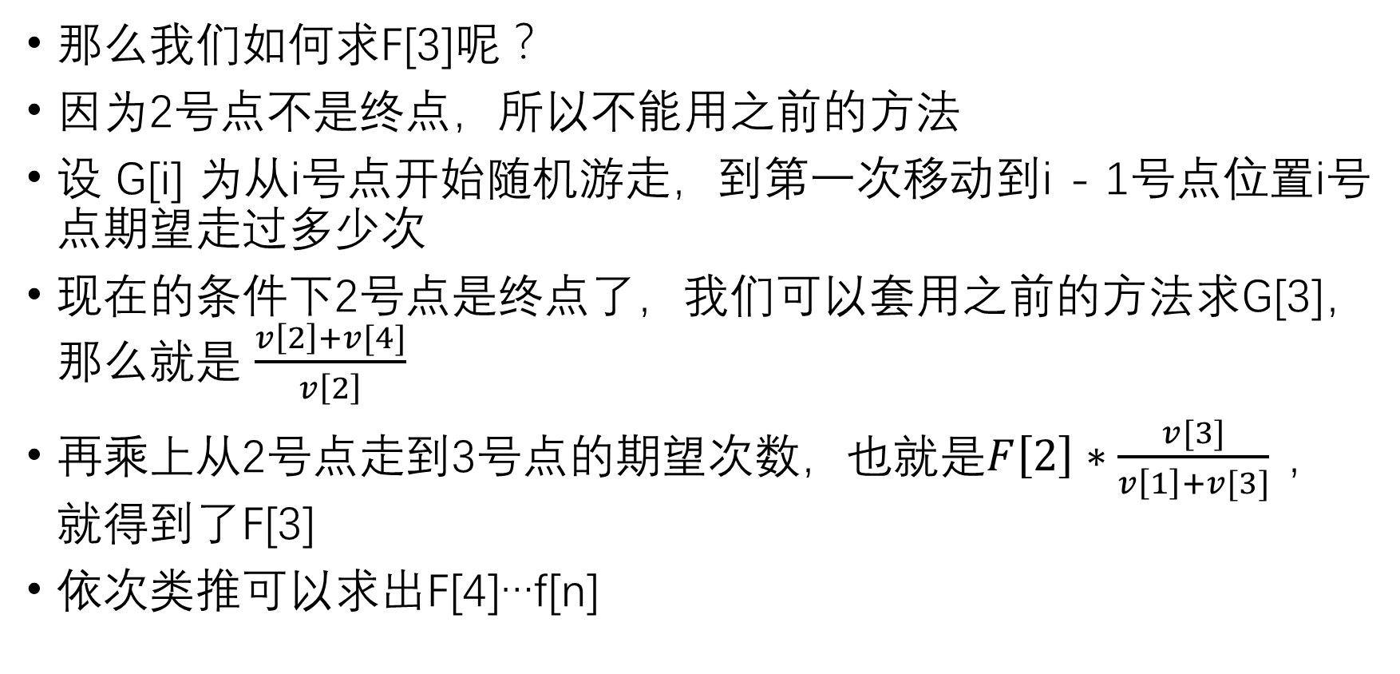
树是一条链 z = 2
那么我们如何求F[3]呢？
因为2号点不是终点，所以不能用之前的方法
设 G[i] 为从i号点开始随机游走，到第一次移动到i - 1号点位置i号点期望走过多少次
现在的条件下2号点是终点了，我们可以套用之前的方法求G[3]，那么就是 $\frac{v\left[2\right]+v[4]}{v\left[2\right]}$
再乘上从2号点走到3号点的期望次数，也就是$F\left[2\right]∗\frac{v[3]}{v\left[1\right]+v[3]}$ ，就得到了F[3]
依次类推可以求出F[4]…f[n]

Slide 9
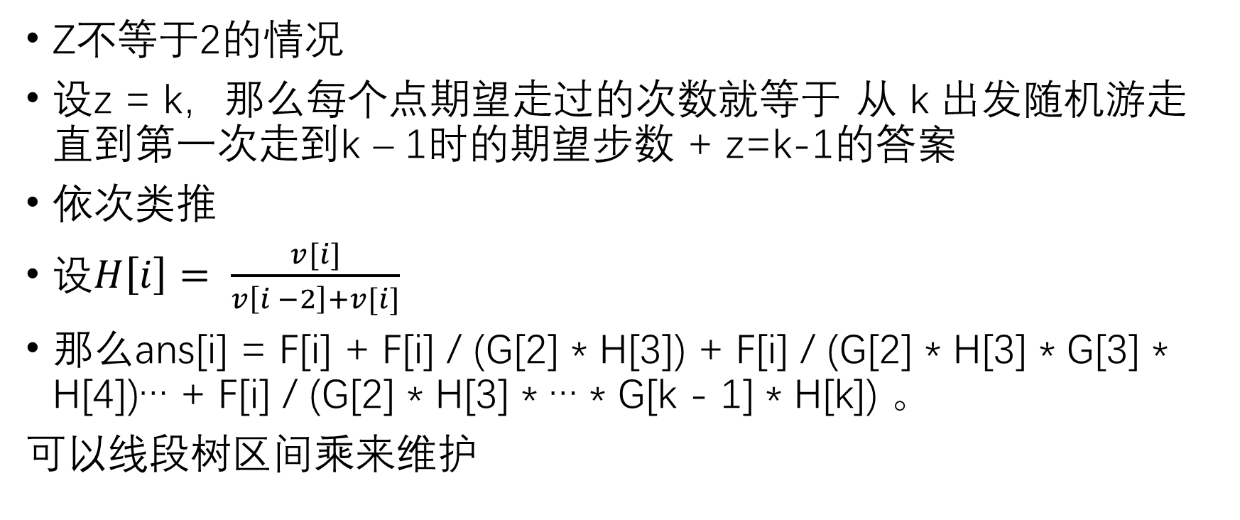
树是一条链
Z不等于2的情况
设z = k，那么每个点期望走过的次数就等于 从 k 出发随机游走直到第一次走到k – 1时的期望步数 + z=k-1的答案
依次类推
设$H\left[i\right]= \frac{v[i]}{v\left[i −2\right]+v[i]}$
那么ans[i] = F[i] + F[i] / (G[2] * H[3]) + F[i] / (G[2] * H[3] * G[3] * H[4])… + F[i] / (G[2] * H[3] * … * G[k - 1] * H[k]) 。
可以线段树区间乘来维护

Slide 10
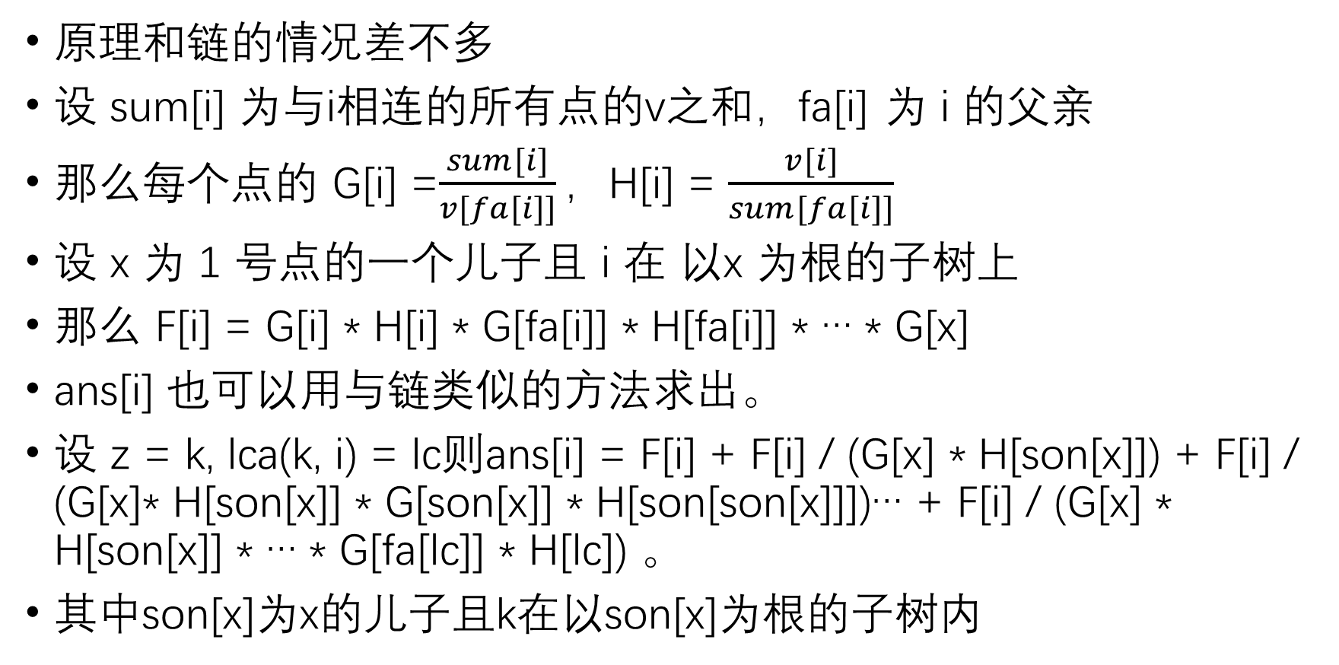
树不是一条链
原理和链的情况差不多
设 sum[i] 为与i相连的所有点的v之和，fa[i] 为 i 的父亲
那么每个点的 G[i] =$\frac{sum[i]}{v[fa[i]]}，$H[i] = $\frac{v[i]}{sum[fa[i]]}$
设 x 为 1 号点的一个儿子且 i 在 以x 为根的子树上
那么 F[i] = G[i] * H[i] * G[fa[i]] * H[fa[i]] * … * G[x]
ans[i] 也可以用与链类似的方法求出。
设 z = k, lca(k, i) = lc则ans[i] = F[i] + F[i] / (G[x] * H[son[x]]) + F[i] / (G[x]* H[son[x]] * G[son[x]] * H[son[son[x]]])… + F[i] / (G[x] * H[son[x]] * … * G[fa[lc]] * H[lc]) 。
其中son[x]为x的儿子且k在以son[x]为根的子树内

Slide 11
树不是一条链
我们发现，ans[i] 相当于对与f[i] 乘上一定的值，而在每一颗子树内，每一项对应的乘的值都是一样的，于是可以子树区间乘维护，做一次区间乘相当与z移动到树上一个相邻的位置
可以把所有的询问按照z的dfs序排序，然后线段树区间乘维护，这样区间乘的次数就小于2n，复杂度便正确
然后树链剖分求答案，总复杂度O（nlog^2n）
可以出一些z相同的部分分，用树上差分求

Slide 12
总结
这是一道难度中等的概率期望/数据结构题
涉及内容：dfs序思想离线处理/概率期望/数据结构维护
代码量中等
本题数据结构比较简单，而且不是那么裸，而是需要根据题目性质，作为解题的辅助，符合NOI的要求
定位大约在NOI D2T1

Slide 13
部分分
如前所述
N很小v=1可以迭代乱搞，不需要概率期望知识
树是一条链可以推，也可以打表找规律
可以出z相同或q=1的部分分来减少求ans的过程，不必须发现ans的性质，不必使用线段树/树链剖分，不必想到dfs序离线处理

Slide 14
得分估计
铜牌水平的选手可以看懂题并拿到迭代乱搞的部分分
银牌及以上水平的选手应该可以推出来式子，可能有人想不到离线处理/线段树区间维护等方法
银牌靠前/金牌选手可以A掉此题
本题也对应区域赛区分金银牌的难度
本题也可以出在PKUWC作为D2T1难度的题目

